Slide 1
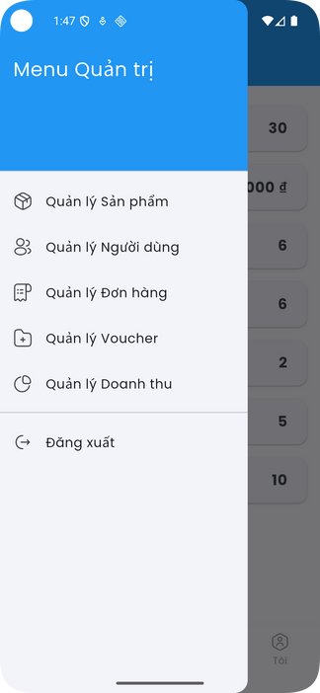
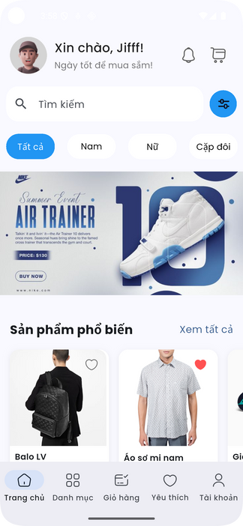
HỌC VIỆN NÔNG NGHIỆP VIỆT NAM
KHOA CÔNG NGHỆ THÔNG TIN
BÁO CÁO KHOÁ LUẬN TỐT NGHIỆP
ĐỀ TÀI:
XÂY DỰNG ỨNG DỤNG QUẢN LÝ BÁN HÀNG
CHO CỬA HÀNG THỜI TRANG
GIẢNG VIÊN HƯỚNG DẪN: TS. TRẦN VŨ HÀ

Slide 2

Nội dung báo cáo
PHẦN I: NGHIÊN CỨU TỔNG QUAN
1.1. Đặt vấn đề
1.2. Khảo sát thực tế
1.3. Yêu cầu đặt ra
PHẦN II: MỘT SỐ CÔNG NGHỆ SỬ DỤNG
2.1. Dart & Flutter
2.2. Java Spring Boot
2.3. MySQL

Slide 3
Nội dung báo cáo
PHẦN III: Phân tích thiết kế hệ thống
3.1. Biểu đồ Diagram
3.2. Biểu đồ Usecase
PHẦN IV: Kết luận & hướng phát triển

Slide 4

PHẦN I
NGHIÊN CỨU TỔNG QUAN

Slide 5
1.1. Đặt vấn đề
Trong thời đại công nghệ 4.0, thương mại điện tử nói chung và ngành thời trang nói riêng đang ngày càng phát triển và đóng vai trò quan trọng trong thu nhập, kinh doanh
của các cửa hàng.
Nhằm tiếp cận khách hàng và thu về lợi nhuận, các cửa hàng thời trang đang mở rộng
từ bán hàng truyền thống sang nền tảng trực tuyến.
Từ những nhu cầu thực tiễn đó đề tài: “Xây dựng ứng dụng quản lý bán hàng
cho cửa hàng thời trang” đã được ra đời.

Slide 6
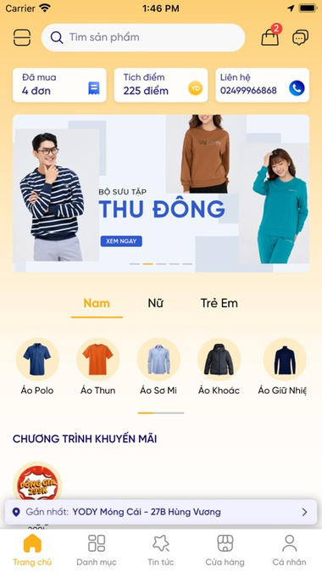

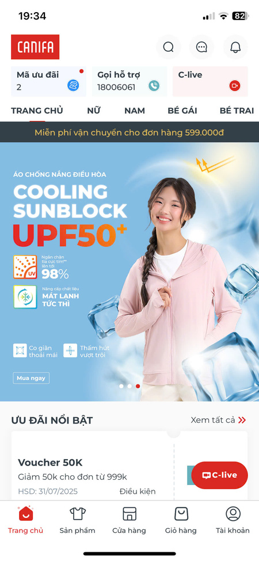
1.2. Khảo sát thực tế
Yody
IVY moda
Canifa

Slide 7
1.3. Yêu cầu đặt ra
YÊU CẦU CHỨC NĂNG
YÊU CẦU PHI CHỨC NĂNG
Quản lý người dùng: Đăng ký, đăng nhập, phân quyền (admin, khách hàng).
Hiệu năng tốt: Hệ thống phải xử lý nhanh, không bị gián đoạn khi có nhiều người truy cập.
Bảo mật: Bảo vệ thông tin người dùng, dữ liệu giao dịch bằng cơ chế xác thực, phân quyền hợp lý.
Giao diện thân thiện: Thiết kế trực quan, dễ sử dụng với người dùng ở nhiều độ tuổi.
Khả năng mở rộng: Dễ dàng nâng cấp thêm chức năng như voucher, phản hồi, đánh giá sản phẩm.
Khả năng sao lưu và phục hồi dữ liệu: Tránh mất dữ liệu trong các trường hợp bất ngờ.
Quản lý đơn hàng: Tạo đơn, theo dõi trạng thái đơn hàng (chờ xác nhận, đang giao, đã giao, huỷ).
Thanh toán: Tích hợp phương thức thanh toán như tiền mặt, chuyển khoản, VietQR...
Thống kê - báo cáo: Thống kê doanh thu theo ngày, tháng, năm; hiển thị biểu đồ doanh thu.
Quản lý thông báo và tin nhắn: Gửi thông báo tới admin khi có đơn hàng mới, hệ thống tin nhắn giữa khách hàng và admin

Slide 8
PHẦN II
MỘT SỐ CÔNG NGHỆ SỬ DỤNG

Slide 9

2.1: Ngôn ngữ lập trình Dart & Framework Flutter
Ngôn ngữ lập trình Dart
Dart là một ngôn ngữ lập trình hướng đối tượng do Google phát triển,
ra mắt lần đầu vào năm 2011.
Dart được thiết kế để xây dựng các ứng dụng frontend, đặc biệt là các ứng dụng giao diện người dùng (UI) hiện đại, hiệu suất cao cho cả web, desktop và thiết bị di động.
Một trong những đặc điểm nổi bật của Dart là khả năng biên dịch linh hoạt sang mã máy (native code) hoặc JavaScript, giúp dễ dàng triển khai ứng dụng trên nhiều nền tảng.

Slide 10
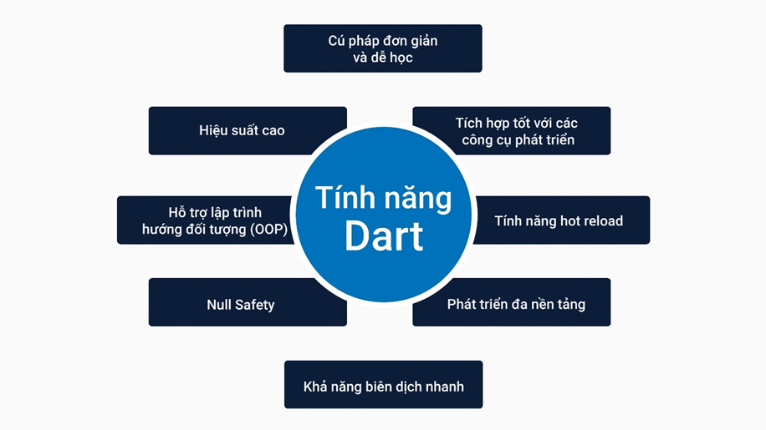
2.1: Ngôn ngữ lập trình Dart & Framework Flutter
Ngôn ngữ lập trình Dart
Hình 2. 1: Tính năng của Dart

Slide 11

2.1: Ngôn ngữ lập trình Dart & Framework Flutter
Flutter Framework
Flutter là một framework mã nguồn mở được phát triển bởi Google,
ra mắt chính thức vào năm 2018.
Flutter cho phép lập trình viên xây dựng giao diện người dùng đẹp mắt, mượt mà và nhất quán trên nhiều nền tảng như Android, iOS, Web và Desktop từ cùng một codebase.
Flutter sử dụng ngôn ngữ Dart để lập trình, kết hợp với bộ công cụ widget phong phú, linh hoạt và hiệu suất cao.

Slide 12

2.2: Java Spring Boot
Spring Boot được phát triển bởi Pivotal Software, với phiên bản đầu tiên (Spring Boot 1.0) được phát hành vào tháng 4 năm 2014.
Mục tiêu ban đầu của Spring Boot là giải quyết những hạn chế và phức tạp trong việc cấu hình Spring Framework truyền thống.
Một số ưu điểm của Spring Boot:
Cấu hình tự động (Auto-Configuration)
Hỗ trợ REST API mạnh mẽ
Phù hợp với nhiều loại ứng dụng

Slide 13
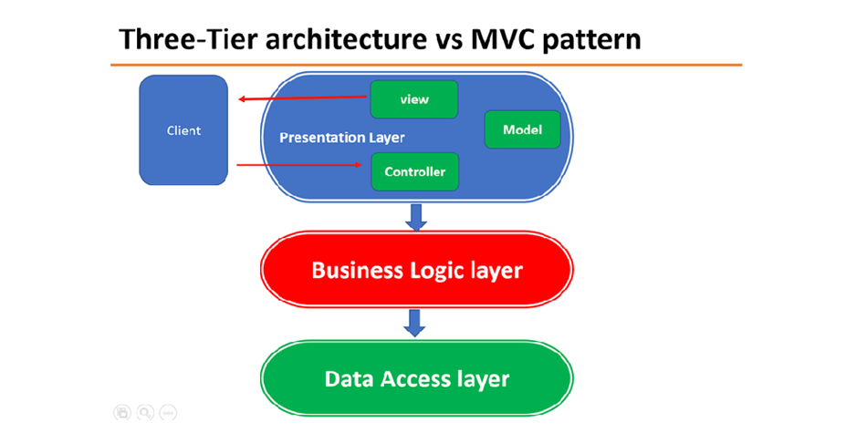
2.2: Java Spring Boot
Hình 2. 2: Cấu trúc tĩnh của Spring Boot

Slide 14

2.3: MySQL
MySQL là một hệ quản trị cơ sở dữ liệu quan hệ (Relational Database Management System - RDBMS) mã nguồn mở, được phát triển lần đầu vào năm 1995 bởi công ty MySQL AB (Thụy Điển), sau đó được Sun Microsystems mua lại vào năm 2008, và hiện nay thuộc sở hữu của tập đoàn Oracle kể từ năm 2010. MySQL được xây dựng dựa trên mô hình client-server.
Ưu điểm của MySQL:
Miễn phí và mã nguồn mở
Tích hợp tốt với Spring Boot
Hiệu suất ổn định, dễ mở rộng
Cộng đồng lớn, tài liệu đa dạng

Slide 15
MỘT SỐ CÔNG CỤ HỖ TRỢ
Android Studio:
- Là môi trường phát triển tích hợp (IDE) chính thức cho Android. Dùng để xây dựng ứng dụng mobile bằng Java, Kotlin hoặc Flutter..
Spring Tool Suite:
- Là IDE được tối ưu hóa cho việc phát triển ứng dụng Java Spring. Cung cấp công cụ hỗ trợ Spring Boot, REST API, JPA...
MySQL Workbench:
- Là công cụ trực quan để thiết kế, quản lý và thao tác với cơ sở dữ liệu MySQL. Hỗ trợ viết truy vấn SQL, xem dữ liệu, tạo bảng, sơ đồ quan hệ.

Slide 16
MỘT SỐ CÔNG CỤ HỖ TRỢ
Github:
- Là nền tảng lưu trữ và quản lý mã nguồn dựa trên Git. Được sử dụng để lưu trữ code, theo dõi lịch sử thay đổi, làm việc nhóm và triển khai CI/CD.
Postman:
- Là công cụ giúp kiểm thử API một cách trực quan. Dùng để gửi request và kiểm tra phản hồi từ server (GET, POST, PUT, DELETE...), rất hữu ích trong quá trình phát triển backend.

Slide 17
PHẦN III
PHÂN TÍCH THIẾT KẾ HỆ THỐNG

Slide 18
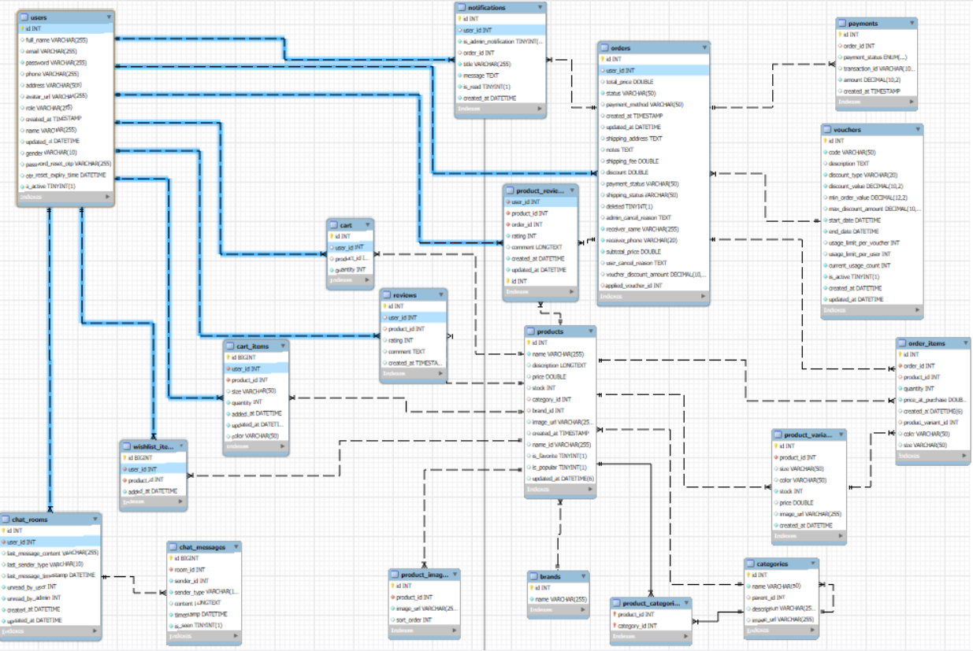
3.1: SƠ ĐỒ DIAGRAM

Slide 19
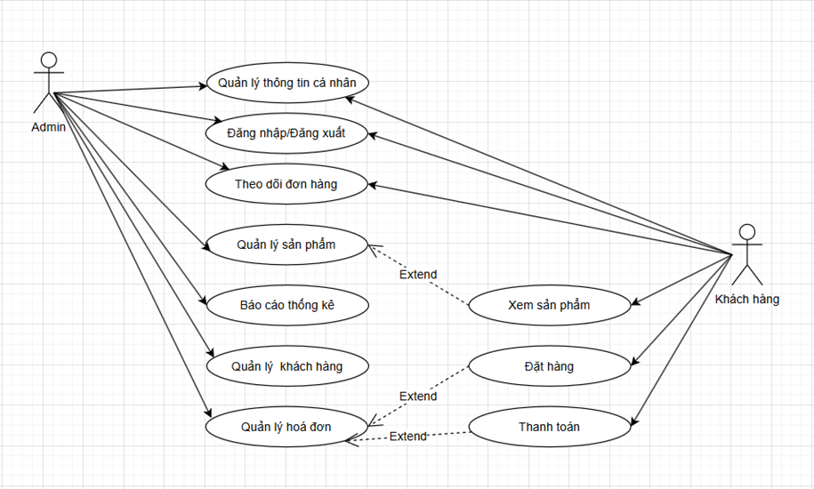
3.2: SƠ ĐỒ USE CASE

Slide 20
PHẦN IV
KẾT LUẬN & HƯỚNG PHÁT TRIỂN

Slide 21
Kết quả đạt được
Xây dựng thành công ứng dụng bán hàng đáp ứng nhu cầu cơ bản đặt ra của người dùng.
Hiểu rõ hơn quy trình bán hàng trực tuyến
Giao diện của chương trình thân thiện dễ sử dụng.
Ứng dụng giúp admin tiết kiệm được thời gian và công sức, dễ dàng quản lý thông tin chi tiết của người dùng, các thông tin sản phẩm và những đơn hàng của người mua sản phẩm.
Nâng cao khả năng lập trình, củng cố kiến thức các môn học mà các thầy cô tâm huyết giảng dạy như môn hệ quản trị cơ sở dữ liệu, lập trình hướng đối tượng, lập trình java...
Thêm vào đó là các kỹ năng tự học

Slide 22
Hướng phát triển
Một số hướng phát triển cụ thể như sau:
Tích hợp chức năng vận chuyển: Liên kết với các dịch vụ giao hàng như Giao Hàng Nhanh, Giao Hàng Tiết Kiệm hoặc Viettel Post để xử lý đơn hàng và theo dõi trạng thái vận chuyển ngay trong hệ thống.
Phát triển website bán hàng: Ngoài phiên bản ứng dụng hiện tại, có thể phát triển thêm website dành cho của hàng, giúp theo dõi và xử lý công việc thuận tiện hơn mọi lúc, mọi nơi.
Ứng dụng trí tuệ nhân tạo (AI): Áp dụng AI để gợi ý sản phẩm cho khách hàng dựa trên lịch sử mua sắm và hành vi sử dụng, từ đó cá nhân hóa trải nghiệm mua hàng và tăng khả năng bán hàng.

Slide 23


Thanks for listening

